Slide 1
Návod EFA – Distribuční prvky
Kde jsou uložené protokoly o provedení BTK

Slide 2
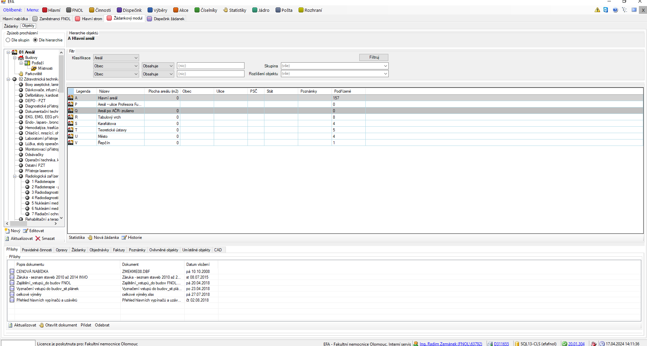

Slide 3
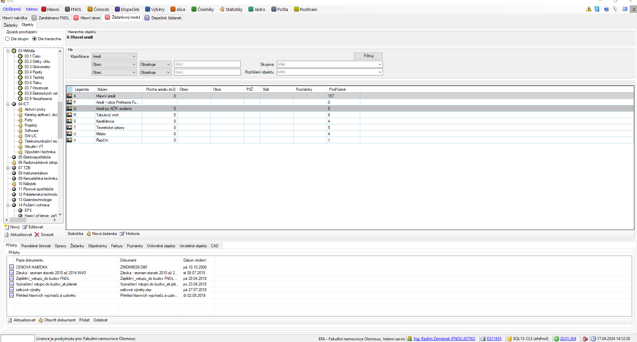
Ve stromě v EFA najděte „07 TZB“

Slide 4
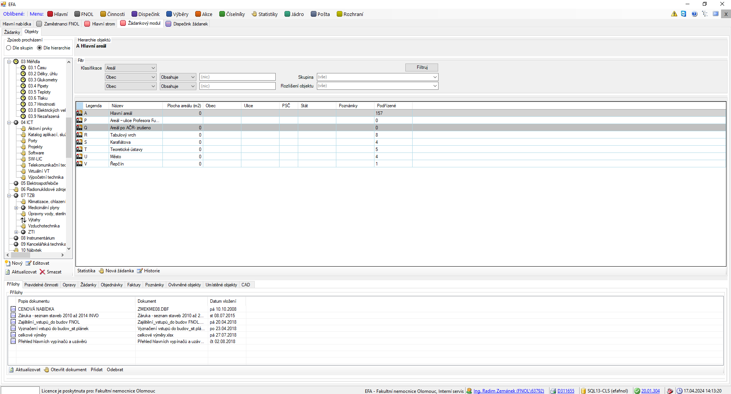
Ve větvi „07 TZB“ se nachází větev „Medicinální plyny“

Slide 5
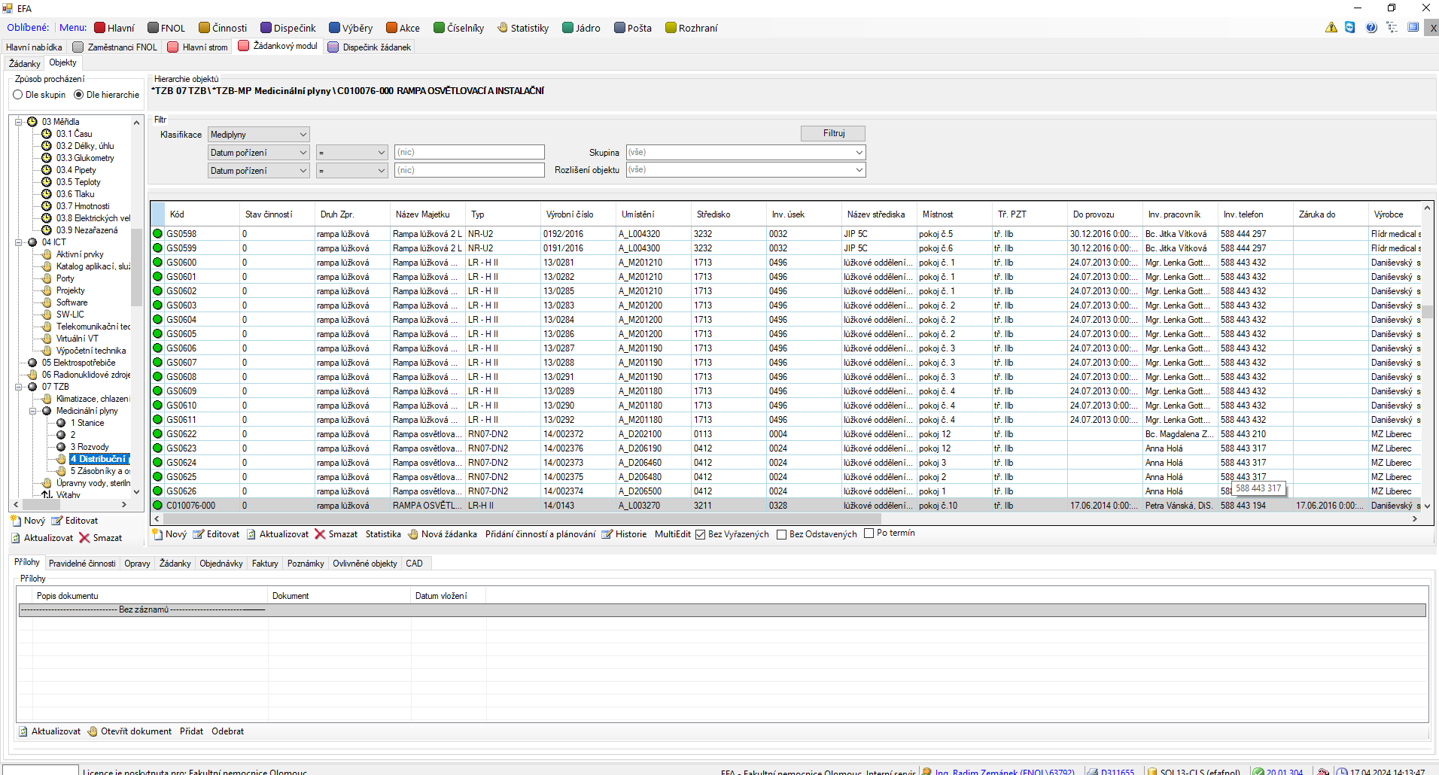
Ve větvi „Medicinální plyny“ se nachází větev „Distribuční prvky“

Slide 6
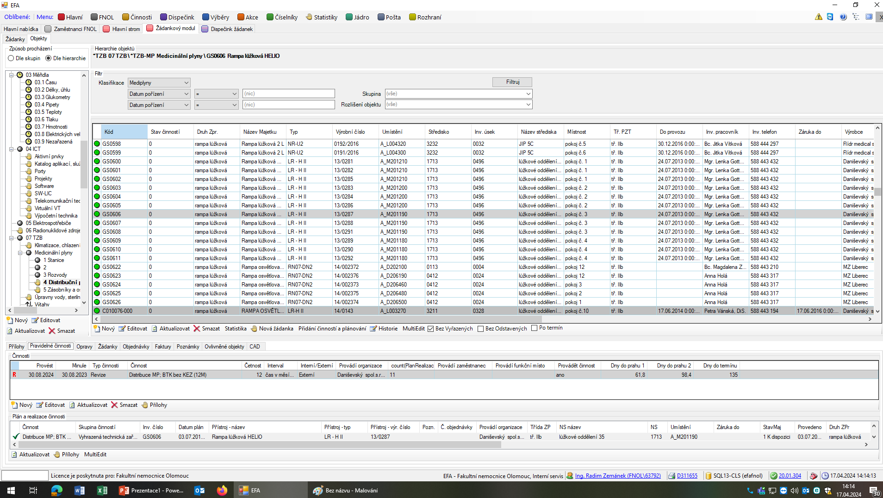
Ve větvi „Distribuční prvky“ jsou vidět všechny rampy, které jsou evidovány na oddělení, které má přihlášený uživatel do sw EFA v inventáři

Slide 7
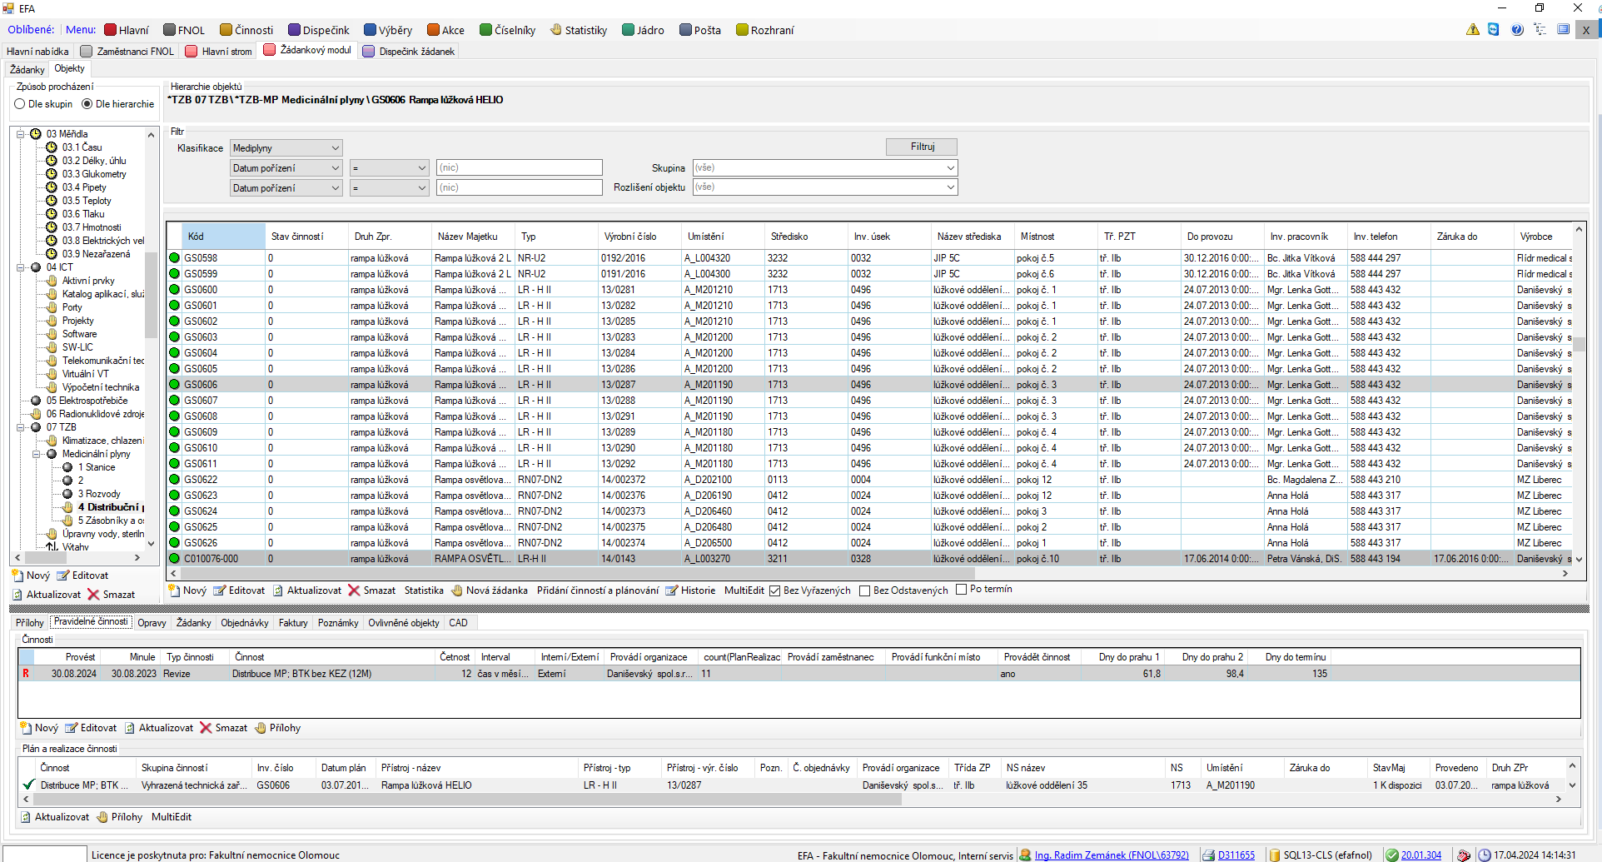
Po povytažení zobrazení se v záložce „Pravidelné činnosti“ zobrazí jednotlivé roky, kdy bylo provedeno BTK

Slide 8
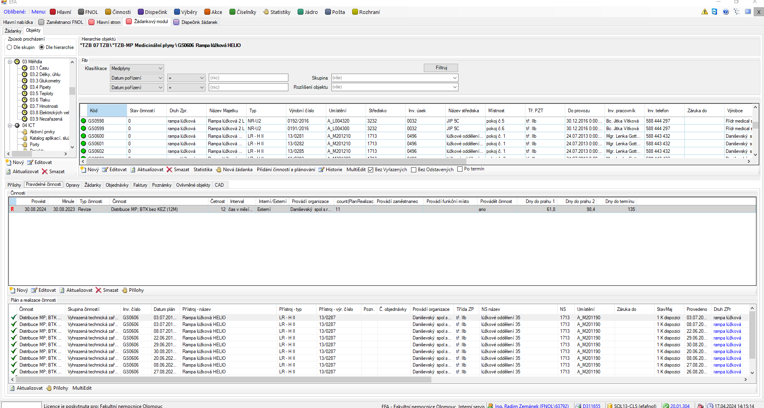
V záložce „Pravidelné činnosti“ se zobrazí jednotlivé roky, kdy bylo provedeno BTK

Slide 9
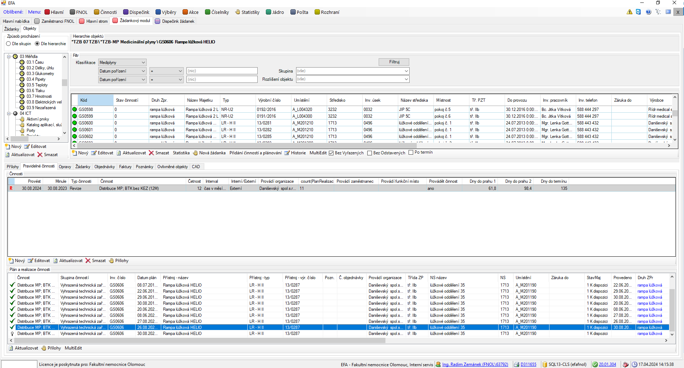
Po vybrání konkrétního roku

Slide 10
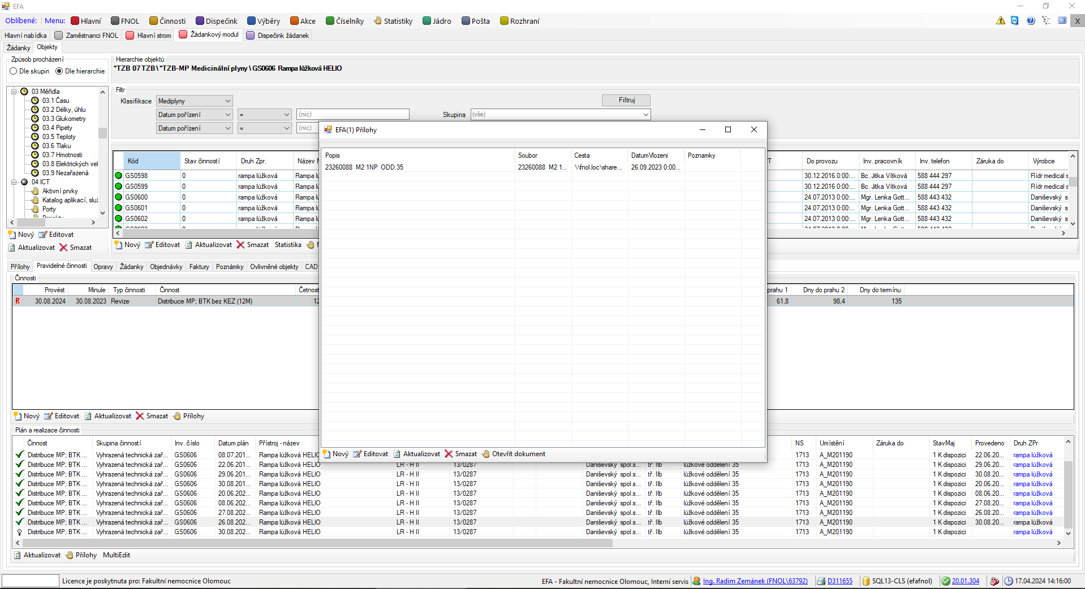
Klikne uživatel na tlačítko „Přílohy“ a zobrazí se mu přiložené dokumenty, které otevře za pomocí tlačítka „Otevřít dokument“

